Slide 1

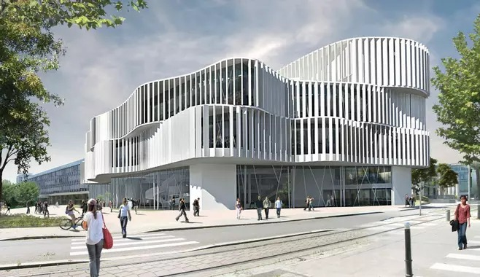
ASSEMBLÉE GÉNÉRALE
18 mars 2023
INSA Strasbourg
IESF – Alsace (ARISAL) – AG 18.03.2023

Slide 2
Ordre du jour de l’Assemblée Générale
Accueil des participants
Rapport moral pour l’exercice 2022
Rapport financier 2022
Rapport des Réviseurs aux Comptes
Programme d’activités 2023
Budget prévisionnel 2023
Cotisations 2023
Elections au Conseil d’Administration
Désignation des Réviseurs aux Comptes
IESF – Alsace (ARISAL) – AG 18.03.2023

Slide 3
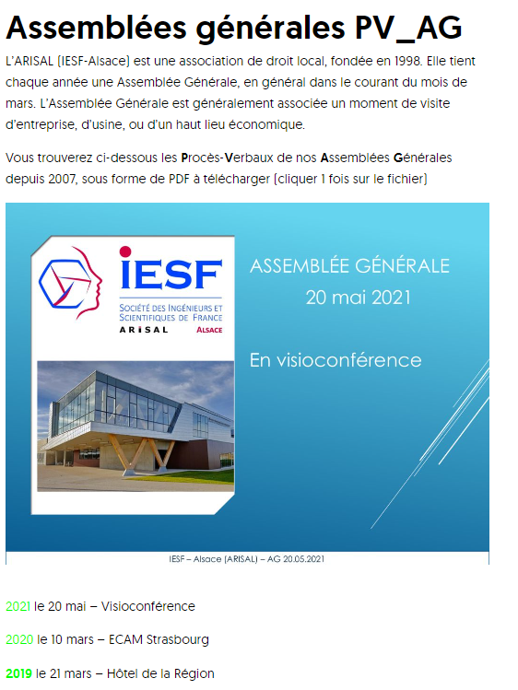
Validation du PV de l’AG 2022
IESF – Alsace (ARISAL) – AG 18.03.2023

Slide 4

Rapport moral pour l’exercice 2022
IESF – Alsace (ARISAL) – AG 18.03.2023

Slide 5
Nos Ca

Slide 6


CA
10/03/2022
28/04/2022 en visio
11/06/2022 – CA suite AG 2022- Visio
26 juillet
16 décembre
ORGANISATION INTERNE

Slide 7
IESF national

Slide 8
Relations IESF National
Congrès IESF-Régions de Grasse du 13 au 16 octobre 2022
Participation Willy
AGO IESF – 13 juin 2022 – Neuilly + visio
Non représenté
Réunions Bureau des Régions
CR disponibles sur demande
Mise en place des adresses teams, alias arisal, adresses iesfe
IESF – Alsace (ARISAL) – AG 18.03.2023

Slide 9
EVENEMENTS 2022

Slide 10

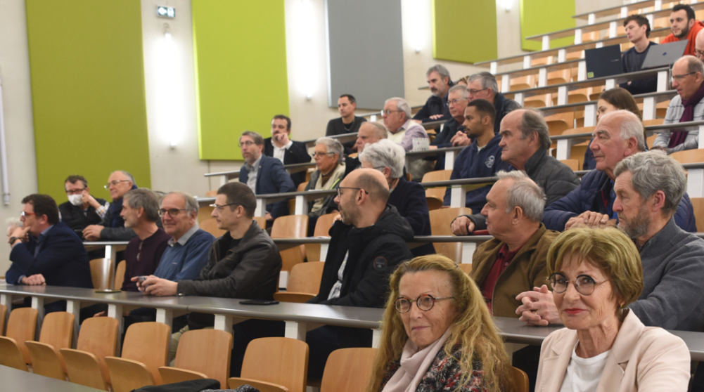
JNI 2022 Mulhouse – Data
(50 participants)
IESF – Alsace (ARISAL) – AG 18.03.2023

Slide 11

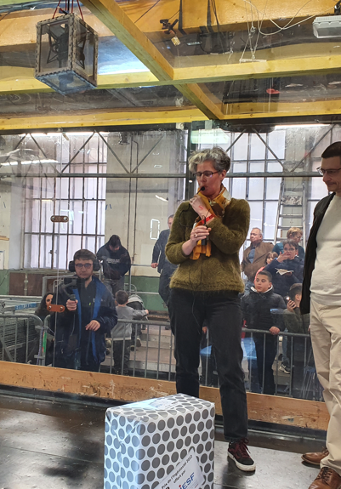
19 et 20 mars 2022
Makerfight – prix de l’ingéniosité
IESF – Alsace (ARISAL) – AG 18.03.2023

Slide 12
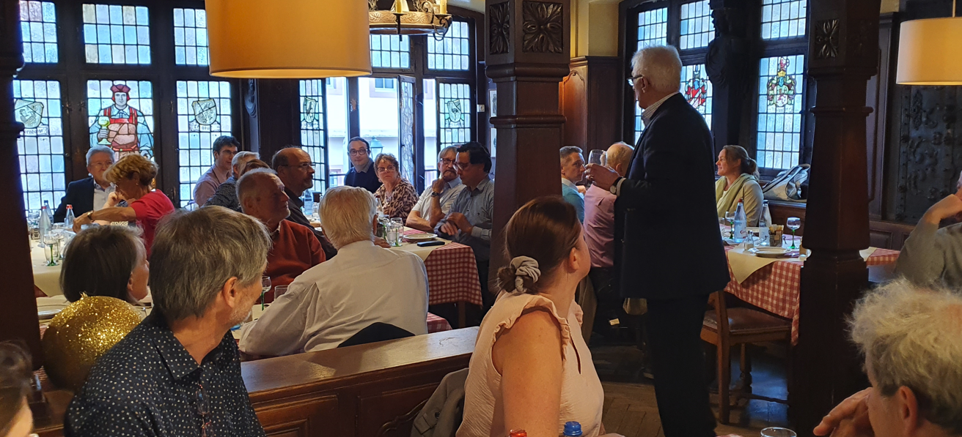
5 juin 2022 : soirée conviviale
(45 participants TBC)
STRISSEL Strasbourg

Slide 13
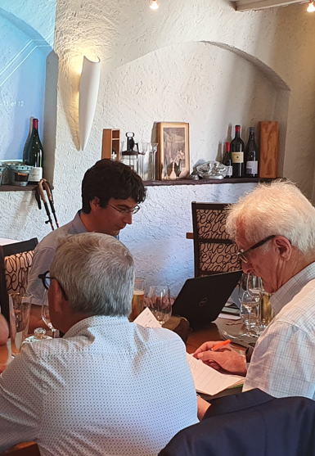
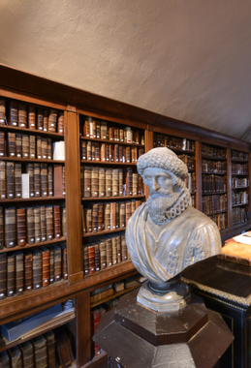
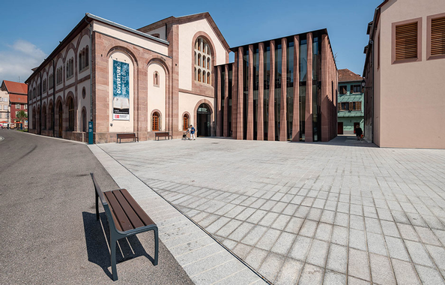
11 juin 2022 : AG Selestat

Slide 14

16 juillet 2022 : regio career

Slide 15
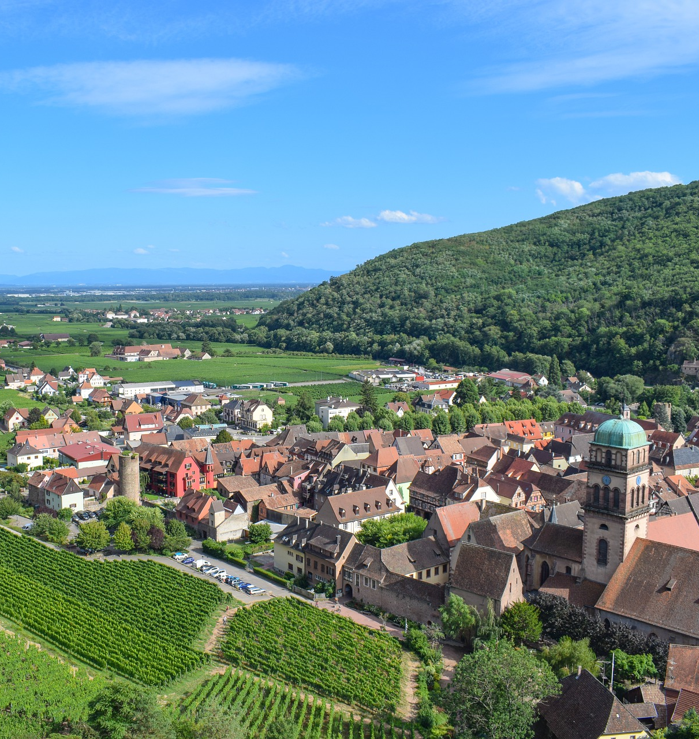
Samedi 23 Juillet à Kaysersberg

Slide 16
PMIS

Slide 17
PMIS
Subvention Région Grand Est
  Finalisation des nouveaux kakemonos
  Subvention validée en janvier 2023
Interventions en lycées et collèges
Newsletter de recherche d’intervenants
12 sept. 2022, diner avec Marc Rumeau, président IESF
05 décembre 2022 : Contact avec M. Klein Chef du Service Académique d’Information et d’Orientation - Académie de Strasbourg
IESF – Alsace (ARISAL) – AG 18.03.2023

Slide 18
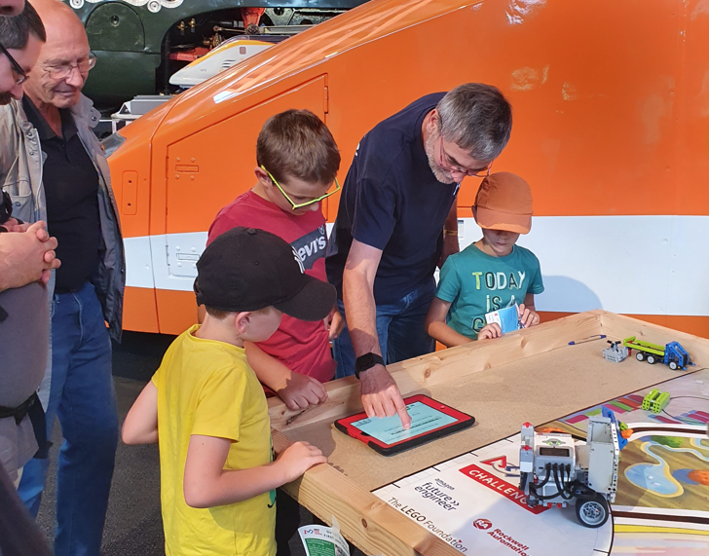

24 juin 2022 : Festival JAIM
Mulhouse

Slide 19
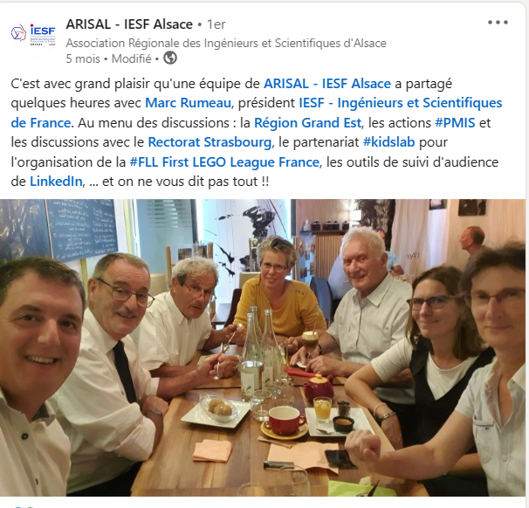
12 septembre 2022 : Diner avec Marc Rumeau

Slide 20
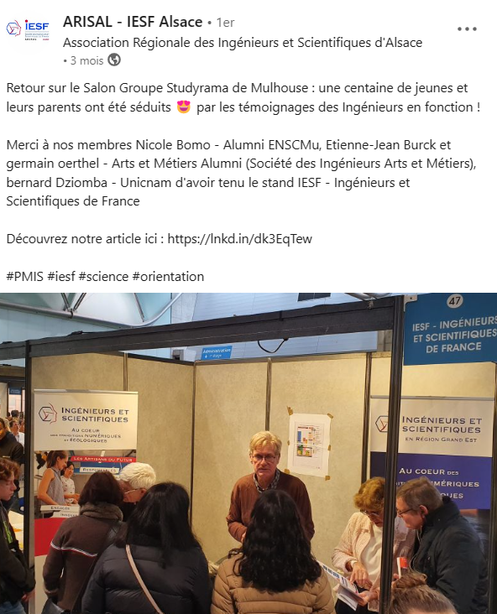

12 NOV. 2022
Studyrama avec nouveaux kakemonos ☺

Slide 21
FORMATION LINKEDIN

Slide 22
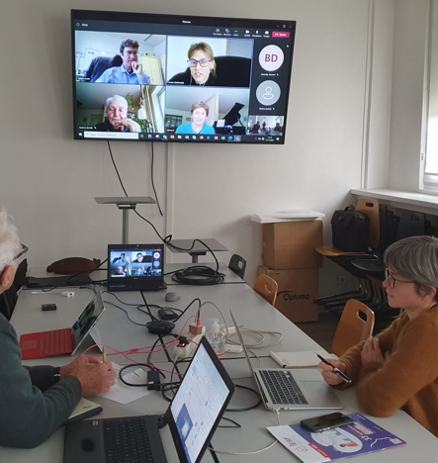

Coralie SIMONAIRE

Slide 23

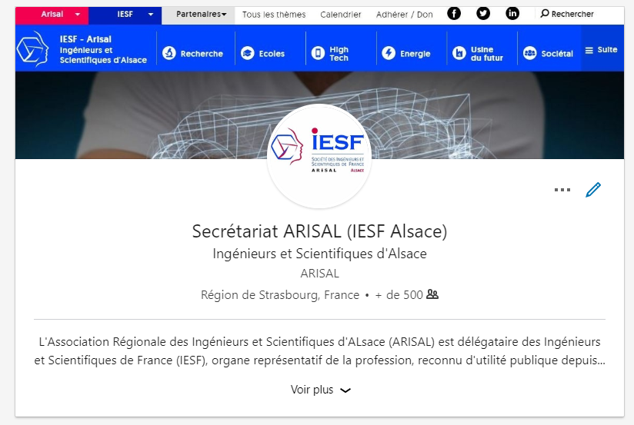


Actions de communication
565 inscrits à la newsletter (AG 2022 : 561)
Invitations à nos évènements (+relance, remerciements … etc).
Newsletter (MD)
2 187 contacts (+64)
Env. 137 contacts (+7)
93 (+11)abonnés à la page
IESF – Alsace (ARISAL) – AG 18.03.2023
Notes:
4

Slide 24
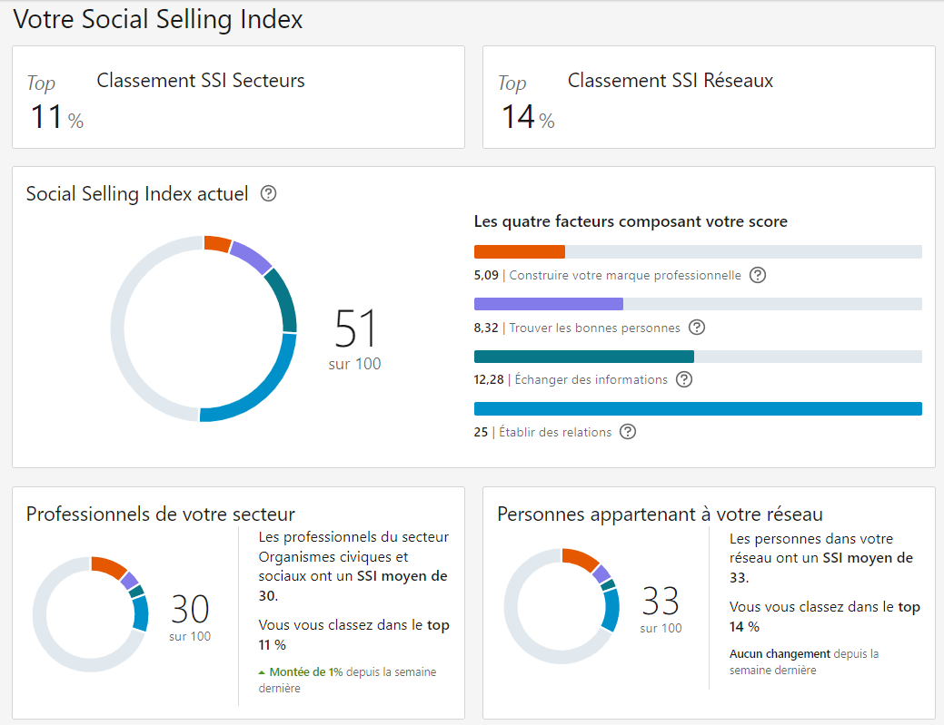
MARS 2023

Slide 25
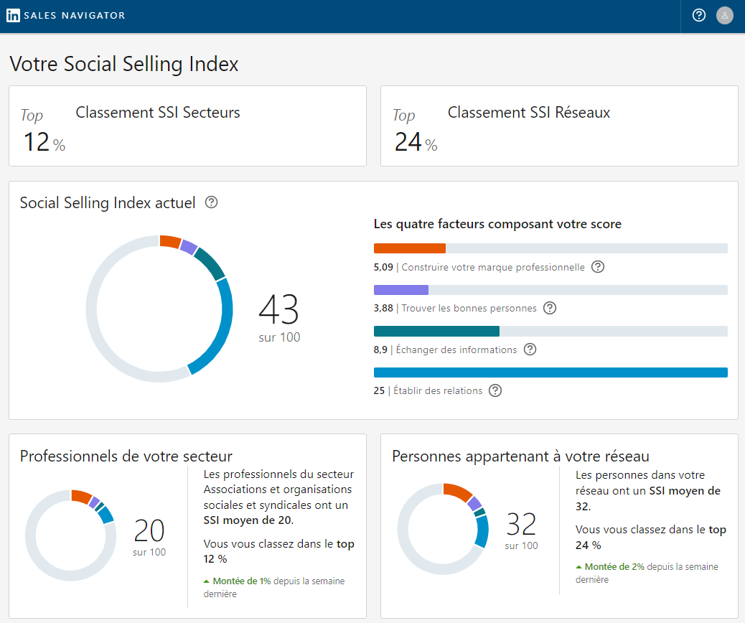
Juin 2022 (RAPPEL)

Slide 26
Site Arisal.org
181 articles publiés (Merci Willy !)
Actions 2022 :
  transfert de la maintenance technique ( effective mars 2023)
A faire 2023
  Boutons de partage
  Calendrier
  Remise à niveau technique (sécurité)
  Reconnecter google analytics
IESF – Alsace (ARISAL) – AG 18.03.2023

Slide 27

Notre nouvelle agence : ANANAS Studio

Slide 28
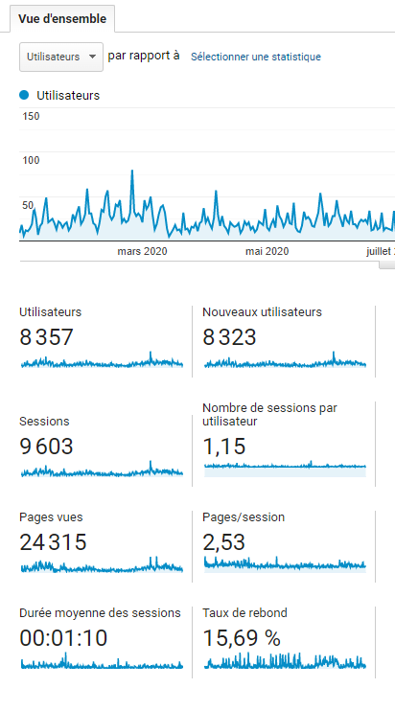
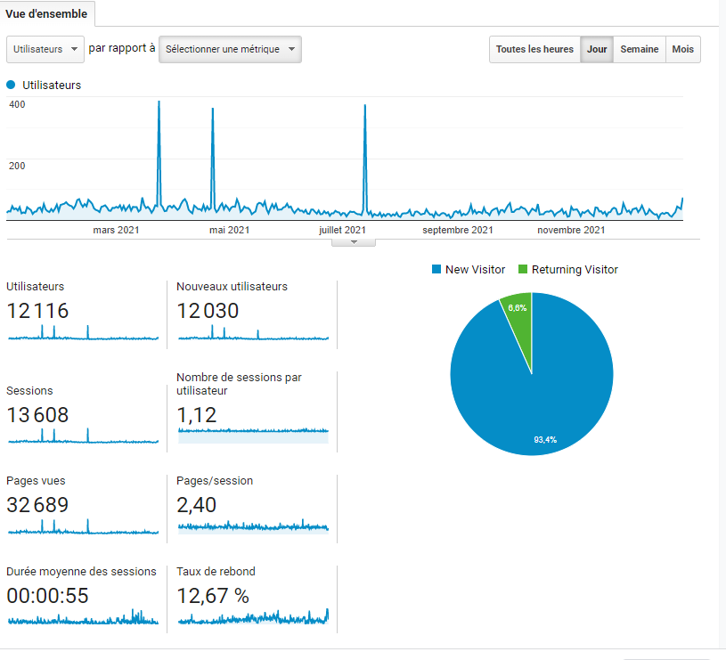
Site arisal.org
32 689pages vues, (24 315 en 2020)
12 110 utilisateurs (8 350 en 2020)
2020
2022
IESF – Alsace (ARISAL) – AG 18.03.2023

Slide 29

Rapport financier
Exercice 2022
Trésorier : Sylvain Lecler
Trésorier-adjoint : René Huber
IESF – Alsace (ARISAL) – AG 18.03.2023

Slide 30
ADHERENTS
Nouveaux :
Mme AUVERT Marine
M. BAUDOUIN Dillmann
M. DZIOMBA Bernard
M. KETTENER Daniel
M. KöNIG Lothar
Mme DEMAY Martine
Retours :
M. JEANNOT Philippe (2016)
M. MUTSCHLER Jean-Claude (2018)
M. NASS Marc (2016)
Démissions / décès : 1,
retard 2022 : 12
IESF – Alsace (ARISAL) – AG 18.03.2023

Slide 31
Groupements
ENSAM (67)
Ecoles des Mines – (Intermines Alsace)
ENSCMu (Chimie Mulhouse)
CNAM (UNICNAM)
Dernière cotisation 2020 :
  IPF
  Télécom Physique Strasbourg
  ECAM
  ICAM
  Centrale-Supélec
Invitation des présidents de groupements aux CA( à partir de 2023)
IESF – Alsace (ARISAL) – AG 18.03.2023

Slide 32
Rapport
des
Réviseurs aux Comptes
Commissaires aux comptes :
Maurice FRACASSY
Martine DEMAY
IESF – Alsace (ARISAL) – AG 18.03.2023

Slide 33
Renouvellement des
Réviseurs aux Comptes
Proposition : réviseurs aux comptes
Maurice FRACASSY
Martine DEMAY
IESF – Alsace (ARISAL) – AG 18.03.2023

Slide 34
Programme d’activités 2023

Slide 35



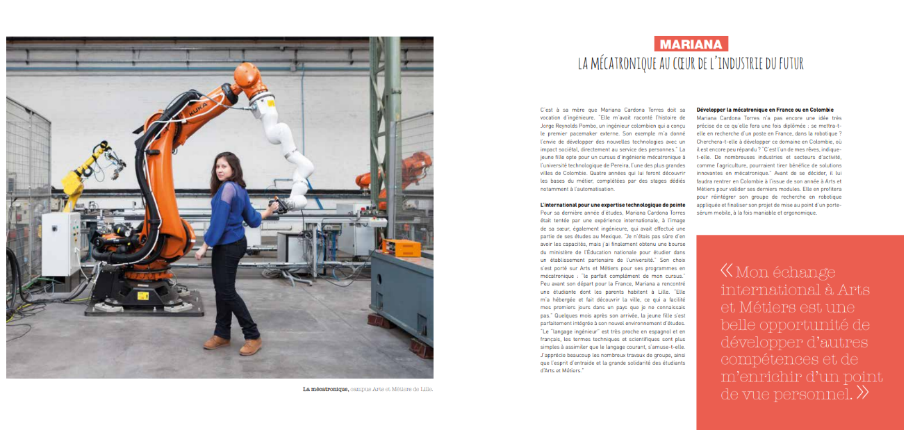

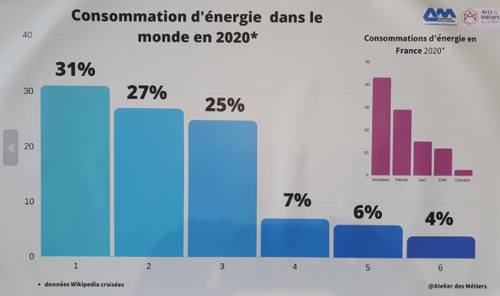
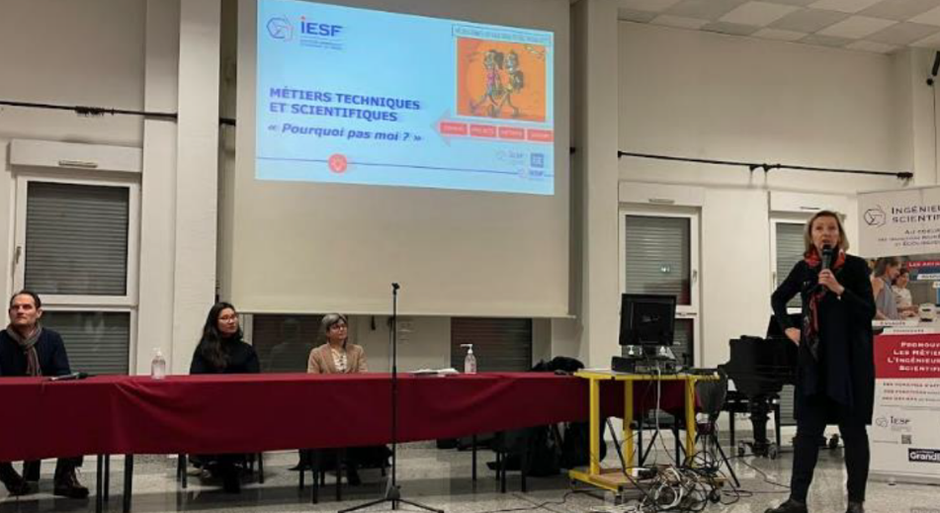
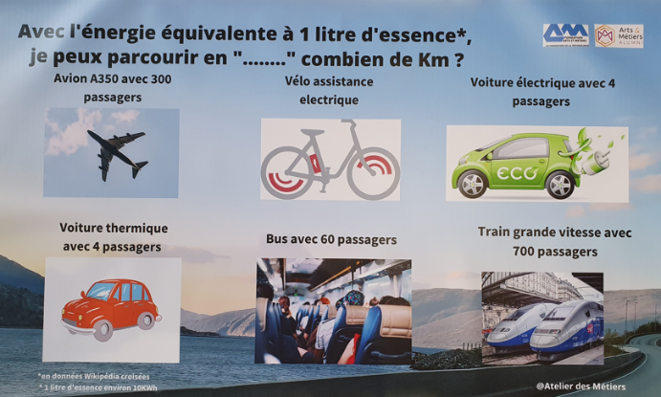
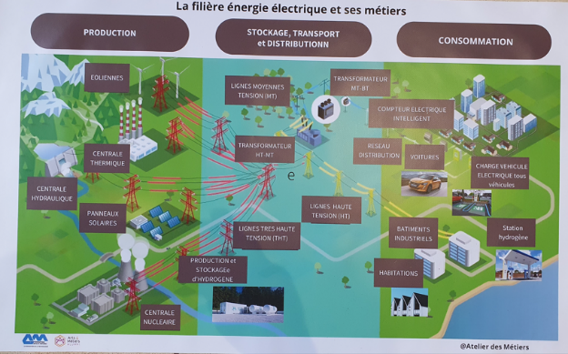
. 2023-01 Exposition « Technologie nf » au Lycée Kleber (@Arts et Métiers)
. 2023-01-21 Prise en main de l’atelier des Métiers (@Arts et Métiers)
. 2023-02-06 Action PMIS au Lycée Kleber
. 2023 : partenariat Kidslab

Slide 36


. 2 évènements JNI labellisés
Participation au jury compétition robotique

Slide 37
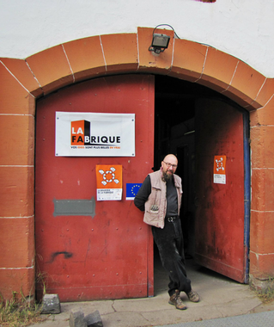

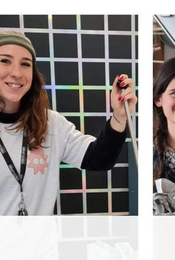
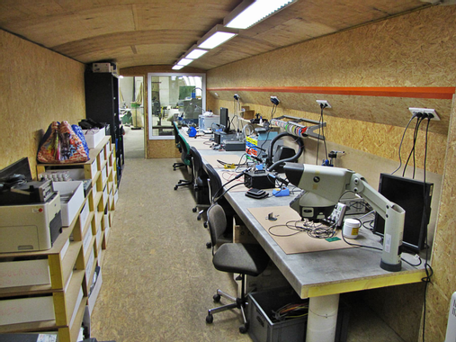
DIVERS LIEUX a faire decouvrir a nos adhérents
Low Tech
Incubateurs

Slide 38

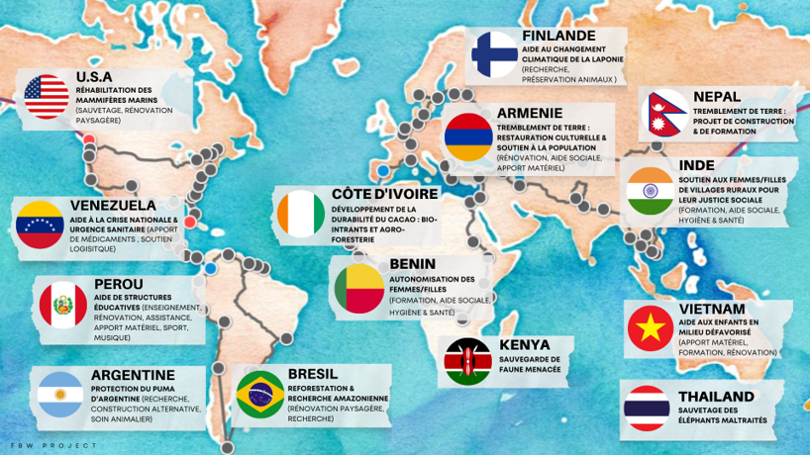
Partenariat ( à l’etude) Tour du Monde camion FBW project 1956

Slide 39

Repas convivial : 12 mai 2023
Strissel Strasbourg

Slide 40
Budget prévisionnel 2023
Présidente : Céline Poloce
Trésorier : Sylvain Lecler
IESF – Alsace (ARISAL) – AG 18.03.2023

Slide 41
Cotisations 2023
Membre individuel (ingénieur ou équivalent, en activité ou retraité): 60 €
Membre individuel (première année ) 30 €
Membre junior (étudiant dernière année cycle ingénieur ou M2) 15 €
En recherche d’emploi 15 €
Membre d’honneur (décision de l’AG sur proposition du CA) exonéré
Groupement : 2,5€ par adhérent cotisant en Alsace
Entreprise (moins de 5 ans ou moins de 5 salariés) 150 €
Entreprise (autres) 300 €
IESF – Alsace (ARISAL) – AG 18.03.2023

Slide 42
Barème frais de mission
Train | Voiture | Petit déj | Repas | Hôtel
2e classe | 0,324 €/km | 10 € | 20 € | ? €
Le barème général des frais kilométriques s'applique désormais:
Exemple en 2022, pour une voiture de 7CV de puissance fiscale ( puissance max prise en compte ) : 0,661€ /km (4 CV 0,575€/km )
Rappel :
Mission remboursée si validée lors d’un conseil
Ne sont pas remboursables (frais/don) : la participation aux bureaux, CA, AG et réunions adjacentes
https://www.assistant-juridique.fr/remboursement_frais_benevole.jsp
IESF – Alsace (ARISAL) – AG 18.03.2023

Slide 43
ELECTIONS AU Conseil d’Administration 2023
René HUBER
Willy KRESSER
Sylvain LECLER
Jean-Jacques LUTTRINGER
Céline POLOCE
Serge RULEWSKI
Jean-Claude MUTSCHLER
Knut HAWERKAMP
Jean-Marie OHLMANN
Marie-Laure HISETTE-JOURDAINNE
Carine LANGER
Remi PICAND
Jean BOULEAU
Marie-Christine CRETON
Renouvellements 2023
Jacques BAUDOUIN
Thierry BECK
Thierry MARIER
Nouveaux candidats 2023 ?
Président d’IESF, membre d’honneur
Désignation des Réviseurs aux Comptes
Maurice FRACASSI
Martine DEMAY
IESF – Alsace (ARISAL) – AG 18.03.2023

Slide 44
Programme d’activités 2023
Makerfight Mulhouse – 19 mars 2023
JNI Muhouse – La data dans tous ses états – 7 avril 2023
Repas Convivial VDI-ARISAL : 6 mai 2023
Participation AG IESF national – Nicole Bomo – juin 2023
Participation AG AlsaceTech – Willy Kresser – juin 2023
Congrès des Régions – Willy – Octobre 2023
PMIS :
  Subvention Région Grand-Est (nouveaux kakemonos)
  Nouvelle organisation : Nicole Bomo, Carine Langer
Festival Jaim – partenaire (contact : Martine)
  https://jaim-festival.fr/
1 à 2 afterworks (Désertez – Appel AGRO 2023)
Réunion des présidents de groupements à renouveler
IESF – Alsace (ARISAL) – AG 18.03.2023

Slide 45
SUJETS EN ATTENTE 2023
Les sujets en attente :
Formation aux réseaux sociaux pour les membres Arisal
IESF Enquête nationale déclinée en Région
Changement des statuts pour AG à distance
Groupe de travail sur la recherche d’adhérents (plaquette)
Sous-traitance Animation Réseaux Sociaux (community management + rédaction d’articles) (selon financement)
Mise en conformité RGPD
IESF – Alsace (ARISAL) – AG 18.03.2023

